Slide 1



Chủ đề: Em yêu trường em
Bài 11: Trường học hạnh phúc

Slide 2
ǮǮǮǮǮǮǮǮǮǮǮǮǮǮǮǮǮǮ
ǮǮǮǮǮǮǮǮǮǮǮǮǮǮǮǮǮǮ
ǮǮǮǮǮǮǮǮǮǮǮǮǮǮǮǮǮǮ
ǮǮǮǮǮǮǮǮǮǮǮǮǮǮǮǮǮǮ
ǮǮǮǮǮǮǮǮǮǮǮǮǮǮǮǮǮǮ
ǮǮǮǮǮǮǮǮǮǮǮǮǮǮǮǮǮǮ
ǮǮǮǮǮǮǮǮǮǮǮǮǮǮǮǮǮǮ
ǮǮǮǮǮǮǮǮǮǮǮǮǮǮǮǮǮǮ
ǮǮǮǮǮǮǮǮǮǮǮǮǮǮǮǮǮǮ
Thứ Tư ngày 17 tháng 11 năm 2021
Hoạt động trải nghiệm
Bài 11: Trường học hạnh phúc.

Slide 3



Khởi động
Notes:
Bài giảng được thiết kế bởi: Hương Thảo

Slide 4



Slide 5
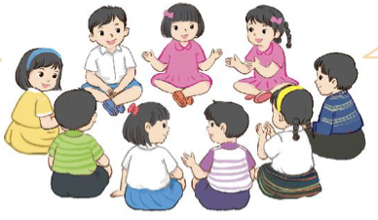
1. Chia sẻ nơi yêu thích của em trong trường
Ở trường, tớ thích nhất là…
Hằng ngày, tớ rất thích đến…
Học sinh ngồi theo từng tổ.
Mỗi học sinh sẽ có một nơi yêu thích trong trường. Điều đó tạo niềm vui cho các em mỗi ngày tới trường

Slide 6

Khám phá

Slide 7
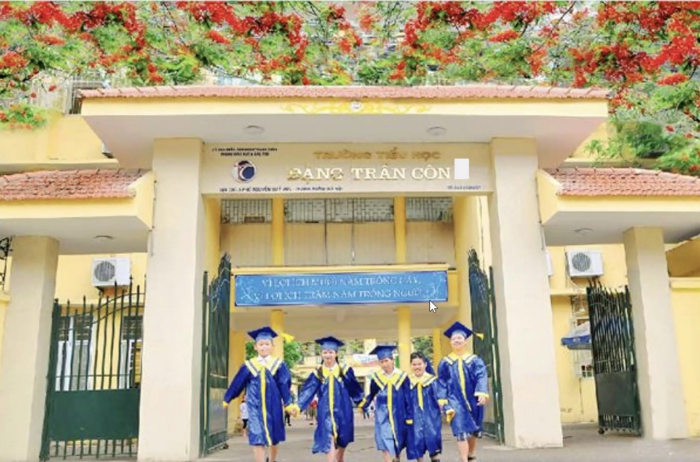
2. Tham gia xây dựng kế hoạch “Trường học hạnh phúc”.
- Trường chúng ta có những nơi nào, phòng ban nào?
- Nơi nào, hoạt động nào ở trường làm em thấy hạnh phúc?
- Em không thích nơi nào trong trường? Vì sao?
- Em có muốn thay đổi nó không? Thay đổi như thế nào?

Slide 8
Cả lớp cùng bạn bạc, xây dựng kế hoạch trường học hạnh phúc
- Chọn một việc để thực hiện.
- Xây dựng kế hoạch thực hiện theo hướng dẫn
- Chia sẻ kế hoạch trước lớp.
Mỗi Sao nhi đồng đưa ra được nội dung kế hoạch cho Sao của mình, phân công cụ thể cho từng bạn, hẹn ngày giờ, thống nhất trang phục, phương tiện, công cụ thực hiện,…

Slide 9
Mở rộng
và tổng kết

Slide 10

Vẽ ra giấy điều khiến em hạnh phúc nhất khi ở trường
Notes:
Bài giảng thiết kế bởi: Hương Thảo - tranthao121004@gmail.com

Slide 11

Kết luận
Trường học hạnh phúc là nơi học sinh cảm thấy có hứng thú với những giờ học, không có áp lực, căng thẳng, mệt mỏi, được thỏa sức vui đùa….

Slide 12
Củng cố bài học

